Slide 1
Neuroradiologie
1/ lebka a mozek
2/ páteř a páteřní kanál

Slide 2
Zobrazovací metody
Prostý snímek lebky
CT
MR
AG
Dopplerovská sonografie
NM

Slide 3
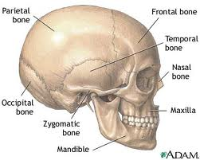
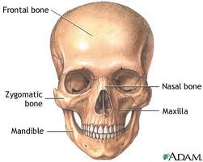

Slide 4
Prostý snímek lebky
Traumatologie
Základní onemocnění skeletu
Zjišťování různých anomálií
Fyziologická projasnění: švy, otisky tepen a mozkových gyrů
Fyziologické kalcifikace

Slide 5
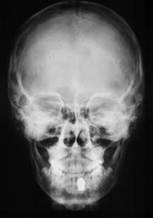
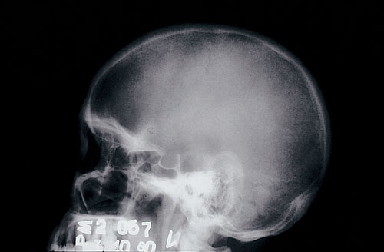
PA a bočná projekce

Slide 6
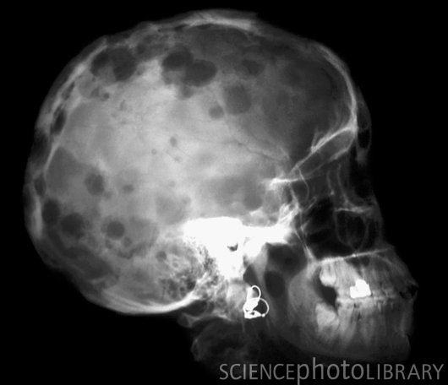
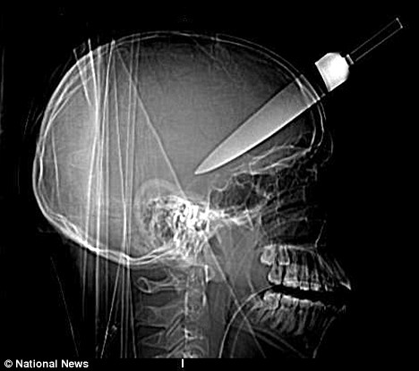
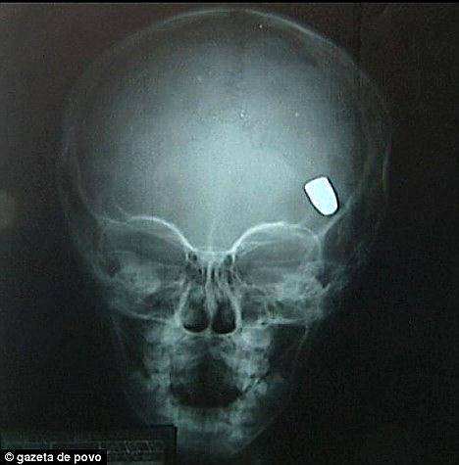
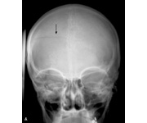
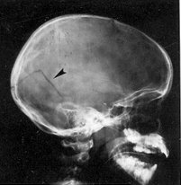

Slide 7
CT
Intrakraniální léze – TU, metastázy,
Traumatologie – čerstvé krvácení
změny na skeletu
CMP – perfúze
CT AG – extrakraniální uzávěry a stenózy
cévní malformace

Slide 8
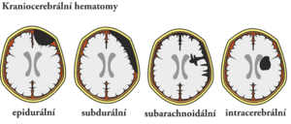
Traumatická krvácení
Extraaxiální – epidurální a subdurální hematom,
subarachnoideální krvácení
EDH – mezi kalvou a durou, často bublinky vzduchu
SDH – mezi durou a arachnoideou
Intraaxiální – intracerebrální a intaventrikulární
krvácení

Slide 9
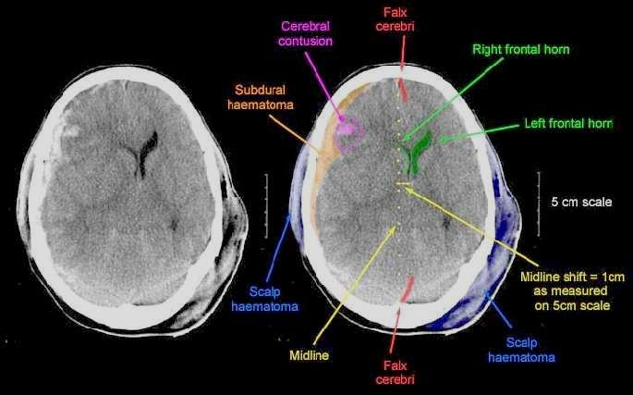

Slide 10
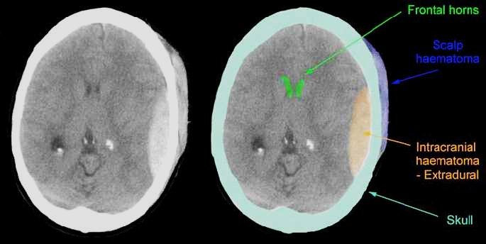

Slide 11
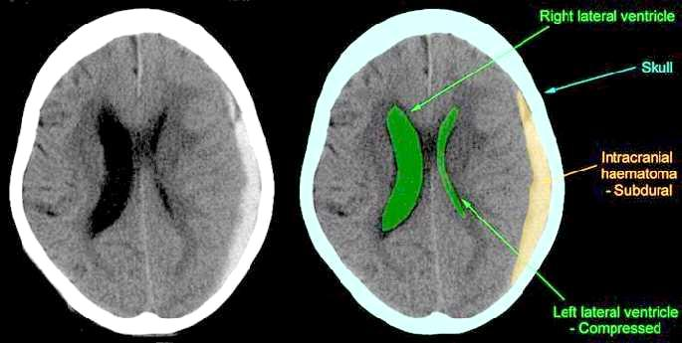

Slide 12
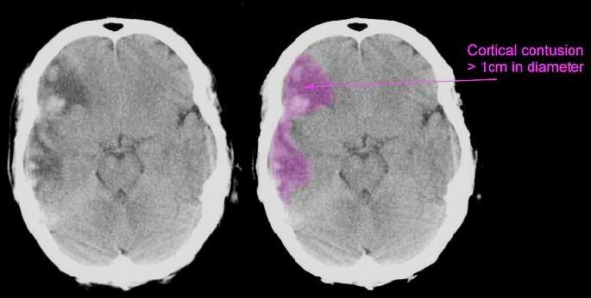

Slide 13
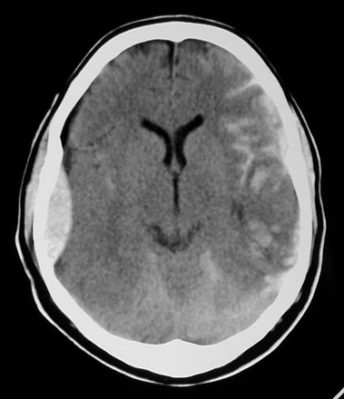
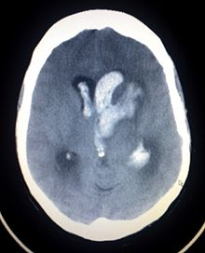
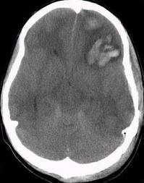
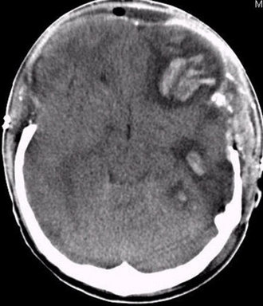
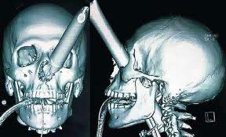
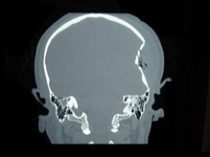

Slide 14
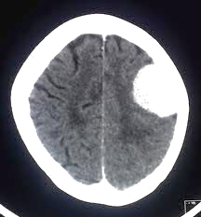
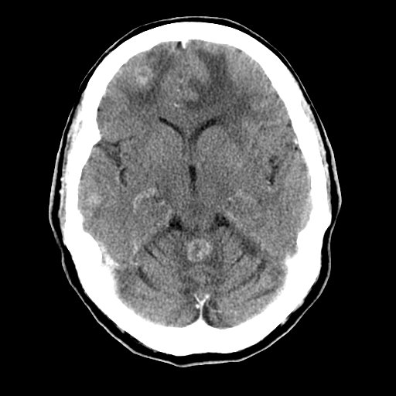
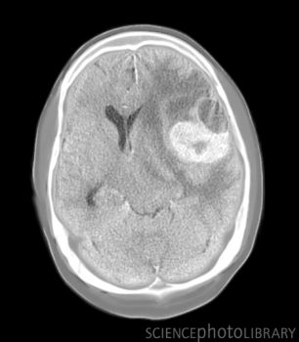
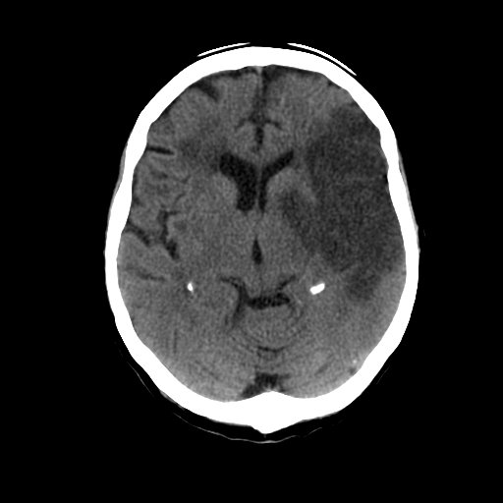
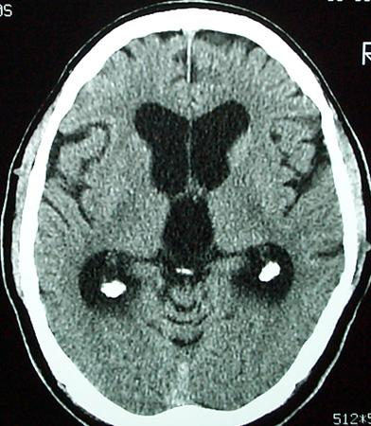
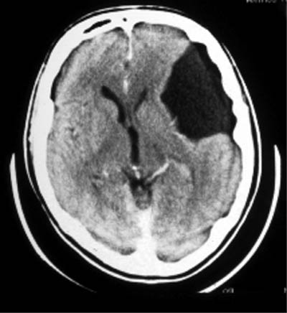

Slide 15
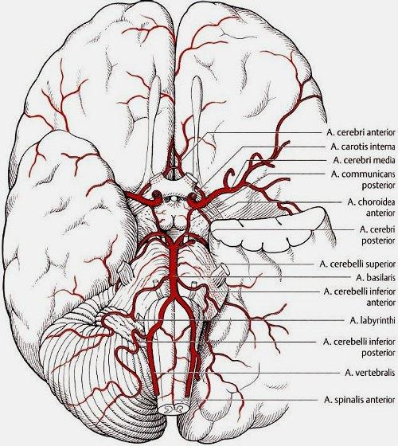
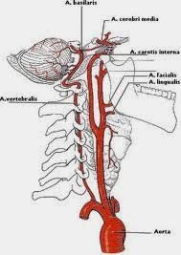

Slide 16
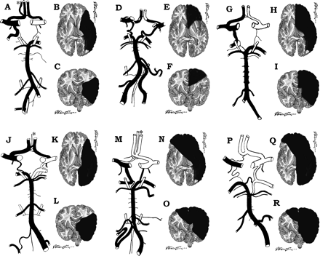

Slide 17
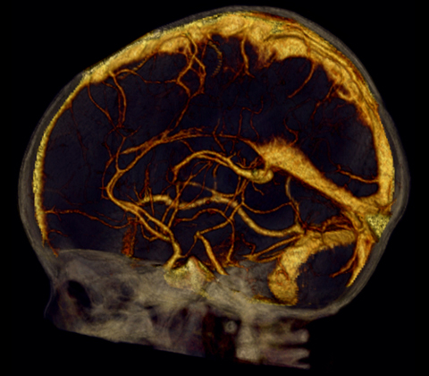
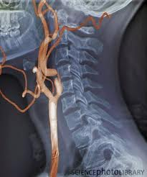
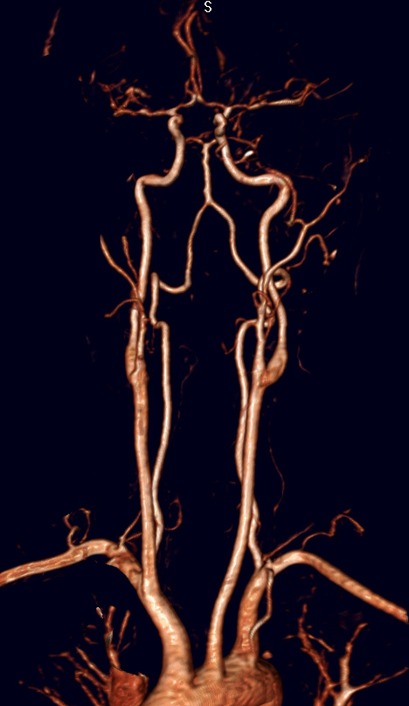
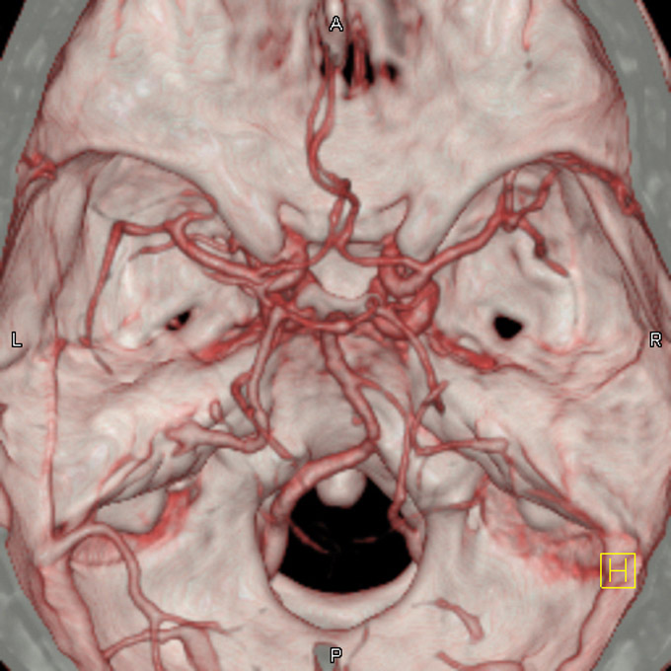
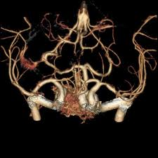
CT AG

Slide 18
MR
nádorová onemocnění
zánětlivá onemocnění - zvláště pak demyelinizační onemocnění bílé hmoty (roztroušená skleróza)
epilepsie
cévní onemocnění (malformace, aneuryzmata)
neurodegenerativní onemocnění
vrozené vady
hydrocephalus všech typů
bolesti hlavy
psychické změny, včetně psychotických onemocnění
onemocnění hypofýzy a mozkových nervů
následky úrazů hlavy, zvláště se zaměřením na difusní axonální poranění a rozpadové produkty hemoglobinu
MRI je možno provést u akutních krvácení a k posouzení fraktur lebky, vhodnější je ale provedení CT

Slide 19
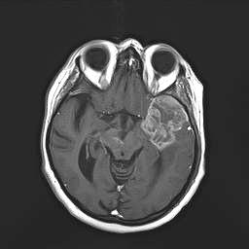
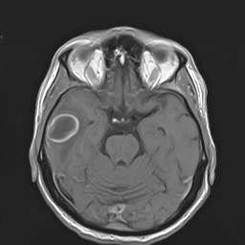
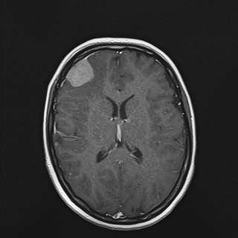
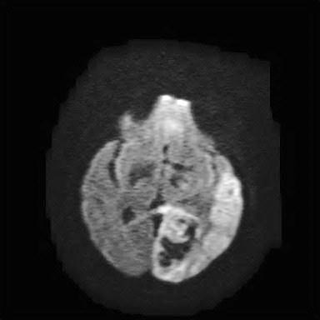
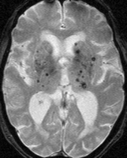
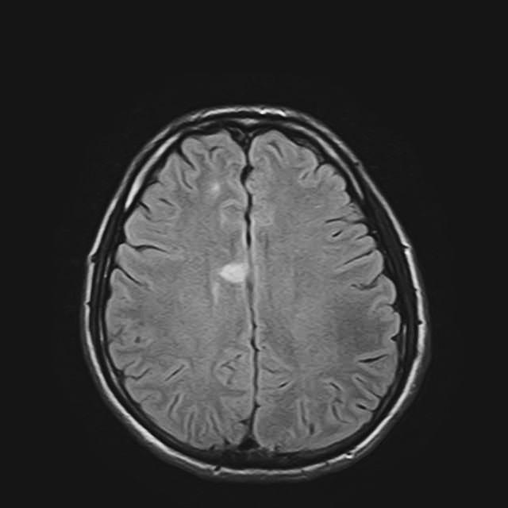

Slide 20
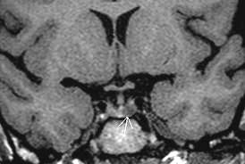
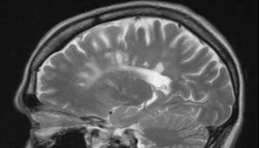
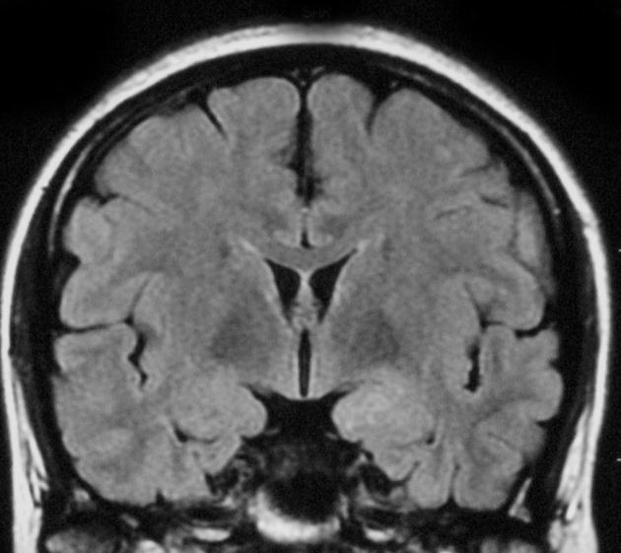
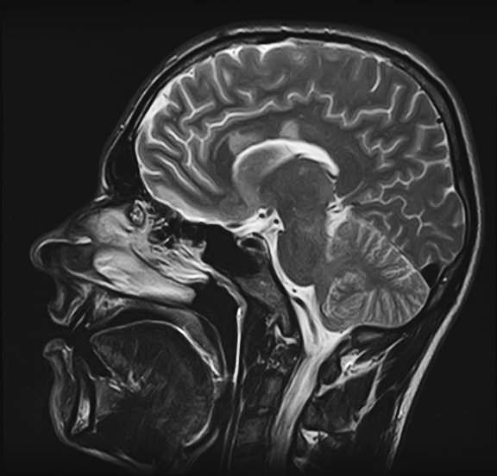

Slide 21
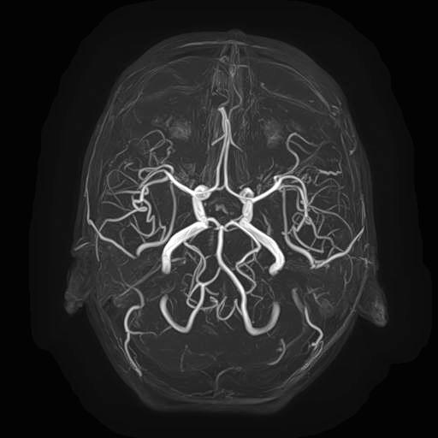
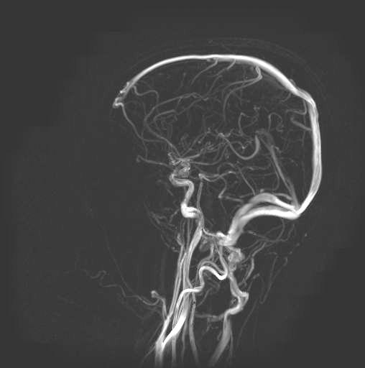
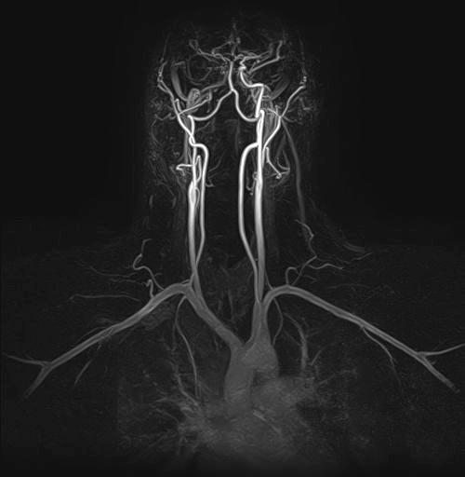
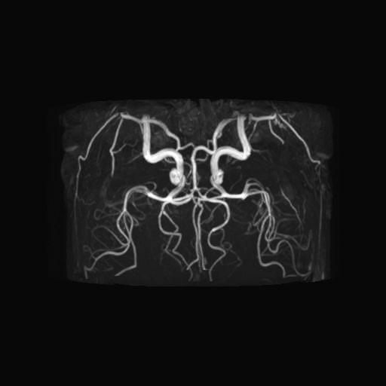
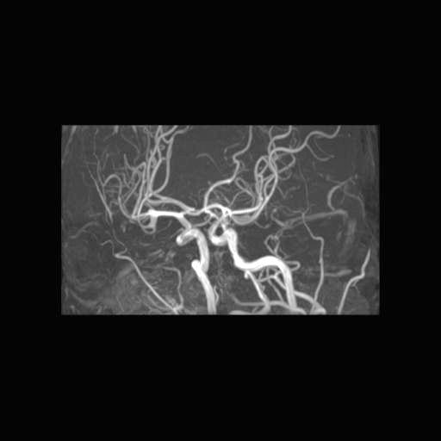

Slide 22
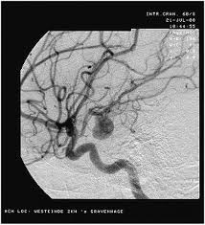


AG

Slide 23




Doppler

Slide 24

PET

Slide 25


SPECT

Slide 26

Smrt mozku - NM

Slide 27


Slide 28


Slide 29

Mozková centra

Slide 30

1 – corpus callosum
2 – 4.komora
3 – mozeček
4 – Varolův most
5 – hypofýza
6 – soutok splavů
1
6
5
4
2
3

Slide 31
Páteř a páteřní kanál
RTG - AP a bočná projekce, u skoliózy vestoje
- šikmé snímky
- dynamické snímky
CT
MR
PMG
NM

Slide 32
RTG
Postavení páteře (kyfóza, lordóza, skolióza)
Obratlová těla
Intervertebrální prostor
Kloubní plošky obratlů
Příčné a trnové výběžky
Šířka páteřního kanálu
Pooperační kontrola

Slide 33





Slide 34





Slide 35







Slide 36
CT
Onemocnění skeletu páteře a epidurálního prostoru (výhřezy meziobratlových plotének)
Většinou vyšetřujeme 2-3 segmenty
Traumatologie
Tumory, metastázy
CT - PMG

Slide 37






Slide 38
MR
Zobrazení míchy a struktur v páteřním kanále v celém rozsahu – výhřezy, protruze, ložiska RS, myelitida, spondylodiscitida, tumory a metastázy v obratlích a páteřním kanále
Většinou nativní vyšetření, KL po operaci meziobratlových plotének, nádorů a ložiscích
v míše

Slide 39







Slide 40



PMG

Slide 41

NM
Časná detekce metastáz a zánětů páteře

Slide 42

1
2
3
1 – mícha
2 – míšní konus
3 – aorta
4 – disk
5 – cauda equina
6 - sacrum
5
4
6

